Slide 1
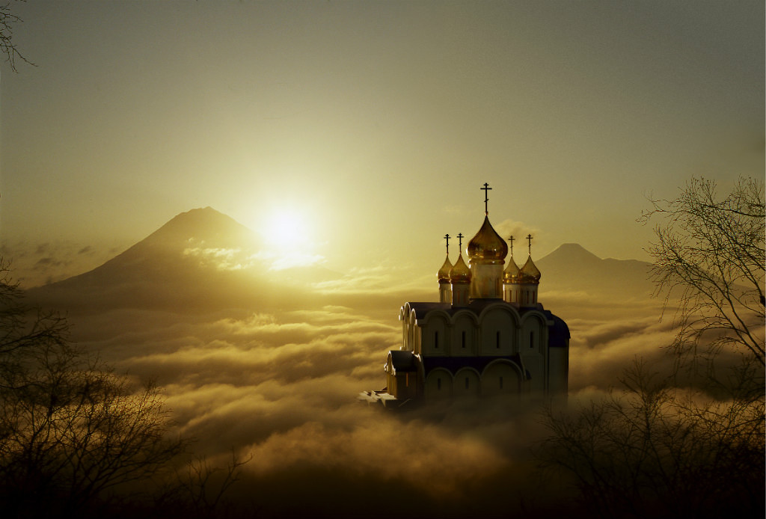
МБОУ СОШ «Средняя общеобразовательная школа» №3 г.Гусь-Хрустальный Владимирской области
Чудо в жизни христианина
Автор:
Учитель музыки –
Киселева Светлана Викторовна

Slide 2
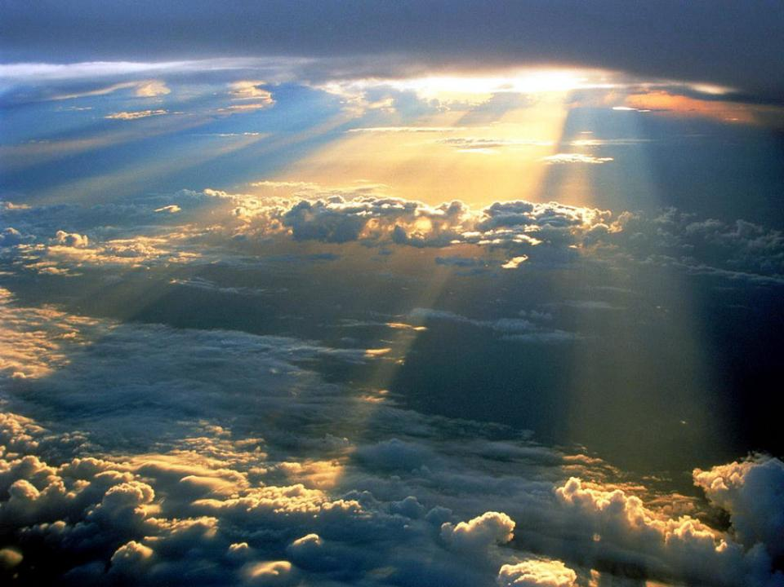
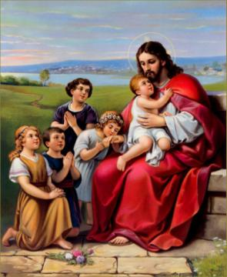
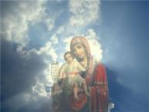
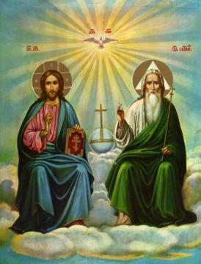
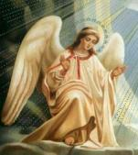
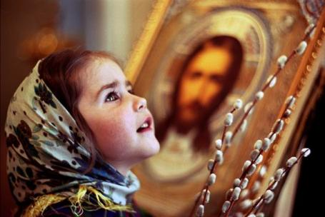
Святая Троица…
Пресвятая Богородица…
Ангел…
Чудо
Добродетель

Slide 3
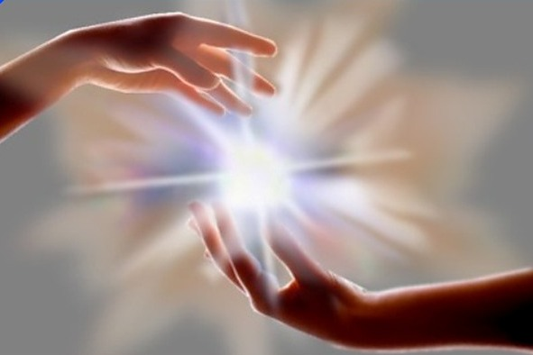
Что такое чудо?
Чудо - необычное событие, которое трудно объяснить, противоречащее естественному ходу вещей и приписываемое верующими людьми вмешательству сверхъестественных сил (Бога).
Главное чудо жизни православного христианина -конечно, любовь человека к Богу и ближнему... И всё, ведущее к этой любви, - есть чудо жизни...
Верьте-верьте в чудеса, Ведь без этого нельзя!
Мир стоит не на китах, а на любви и чудесах!
Чудо - это сверхъестественное , непостижимое событие , вызванное волей Божьей…

Slide 4
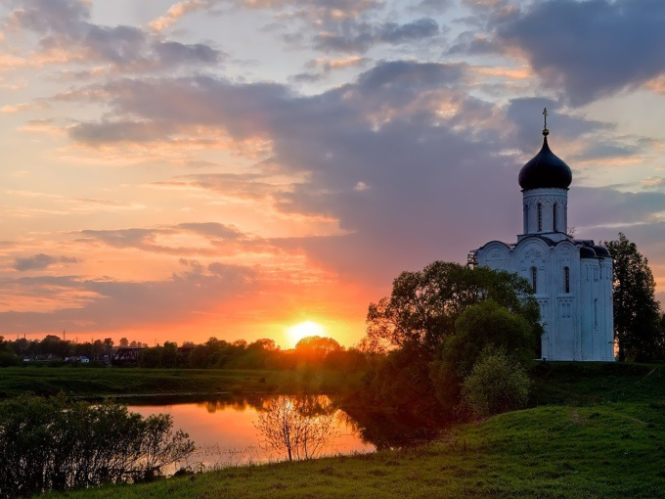
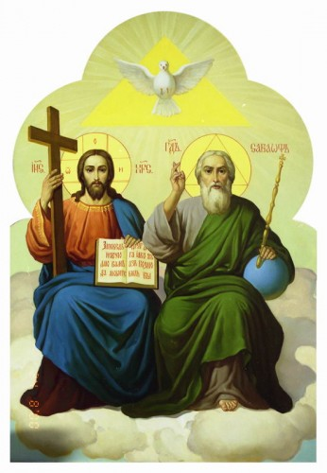
Троица святая
Христиане веруют, что Бог един, но имеет три лица:
Бог Отец - Творец всего существующего в мире,
Бог Сын – Иисус Христос
Бог - Дух Святой - наполняющий все жизненной силой.
Лица Святой Троицы едины, неслиянны и нераздельны.
Трудно понять, как это Три может быть равно Единице.
Великая тайна кроется
В иконе “Святая Троица”!
Идет от нее благодать,
А тайну… не разгадать!
Евгений Санин

Slide 5
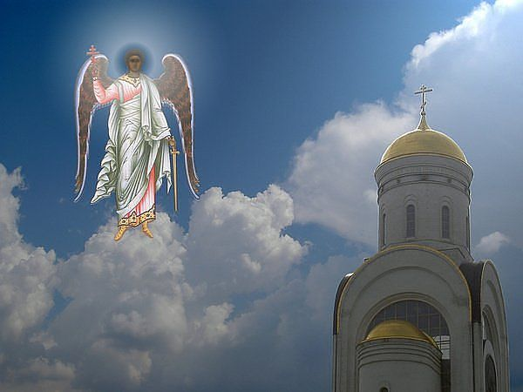
Ангелы
Каждому человеку, который приходит жить в мир, Господь дает Ангела-Хранителя, который оберегает этого человека от всякого зла, помогает ему делать добро, и молится за него перед самым престолом Господа. Наши ангелы всегда с нами, они видят все, что мы делаем и думаем, но они видят всегда и Бога и хвалят Его вместе со всеми другими ангелами, архангелами и серафимами.
Ангелы служат Богу, прославляют Его, доносят до человека вести от Бога.
По повелению Божию они являются хранителями и защитниками людей – высшего творения Божия, предназначенного к вечной Небесной славе.

Slide 6
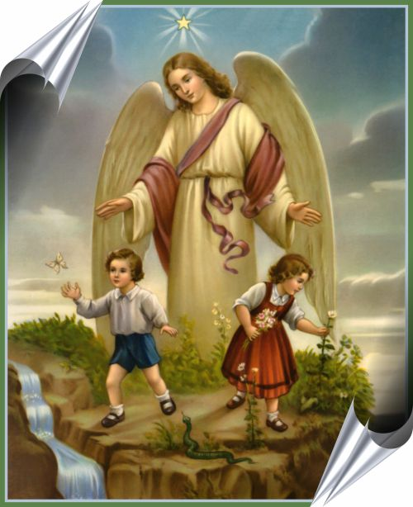
Один старинный русский рассказ говорит про ангелов: "Каждый раз, когда заходит солнце, все людские ангелы идут к Богу поклониться Ему. Они восходят на небо и приносят Богу все дела человеческие, добрые и злые. Ангел человека, любящего Бога, идет к Богу радостно на поклонение, а ангел злого человека, плача, идет к Богу и говорит: "Господи Вседержителю! Повели мне не быть больше с этим злым и грешным человеком. Он только напрасно произносит Твое имя, он угождает всем своим желаниям, грех ко греху прибавляет и не творит ни одной молитвы от сердца, ни днем, ни ночью. Когда нужно подать кому-нибудь, у него сжимается рука. Он хочет только все собирать, а не подавать".
Но Господь говорит такому ангелу: "Не оставляй и таких. Может и они придут ко Мне и покаются. Если же не покаются и не обратятся ко Мне, тогда буду судить их". И каждое утро, в первый час всякого дня, ангелы людские снова приходят на поклонение к Богу и дают ответ, как кто из людей провел ночь".
Три шага ко спасению: не грешить, согрешивши, каяться. Кто же плохо кается, тому надо терпеть все приходящие к нему скорби.

Slide 7
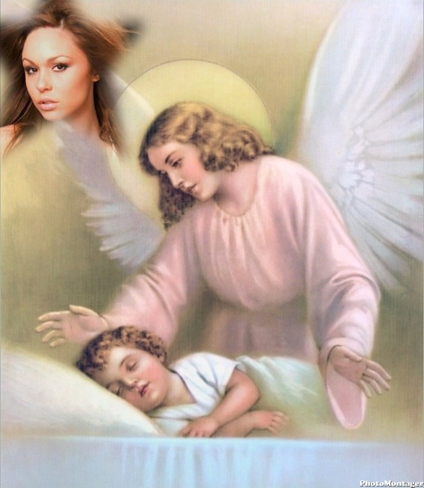
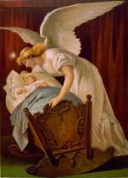
Вечером в лампадке огонек горел, И Хранитель-Ангел на дитя смотрел.
Детская молитва – в ней слова просты, Сказаны от сердца, светлы и чисты.
«Господи, помилуй, маму сохрани, Помогай всем людям – добрые они!
Бабушке здоровья дай на много дней, Чтобы завтра утром в храм пошли мы с ней!
Кто сейчас болеет, кому тяжело, Господи, помилуй, не оставь его!»
Так молилась крошка на ночь, как всегда, И сияла в небе ранняя звезда.

Slide 8
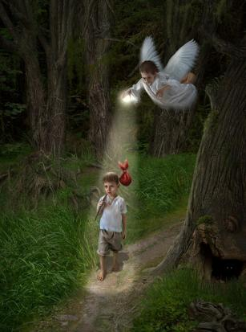
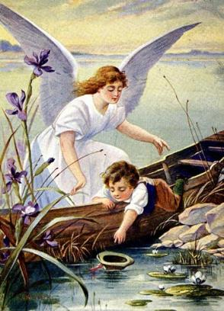
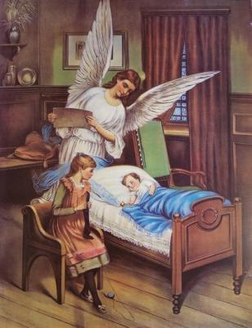
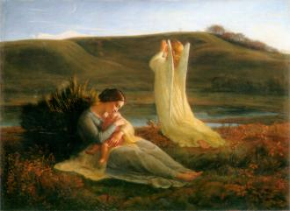
Помните, дети!
Ангел Хранитель всегда рядом с вами!
Мы его не видим, но зато он видит нас и все наши дела поступки!
Разве это не чудо…?

Slide 9
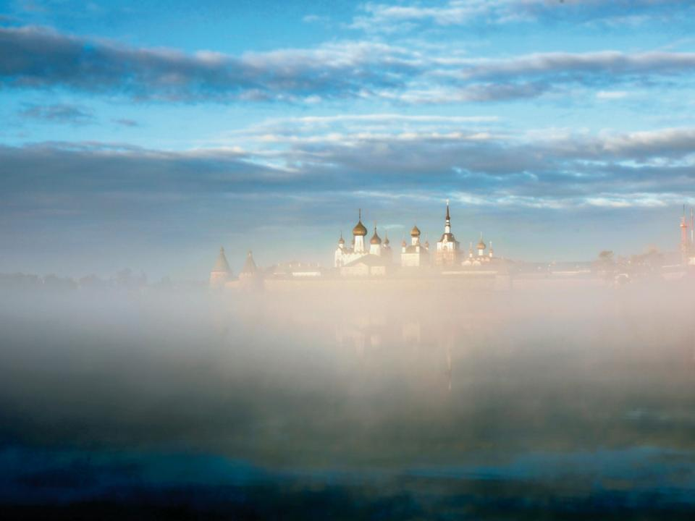
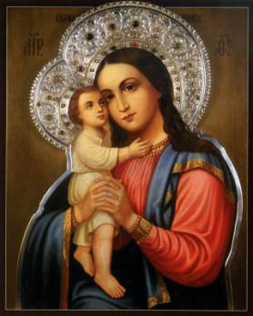
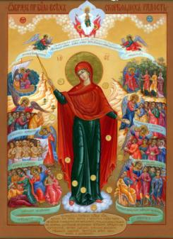
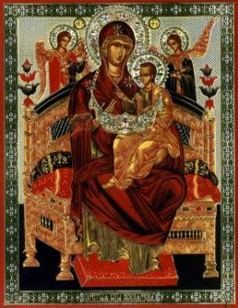
Чудотворные образы пресвятой Богородицы
«Взыскание погибших»
«Всецарица»
«Всех скорбящих радость»
Этот образ прославился многочисленными чудесами исцелений от мучительного и смертоносного недуга, получившего необычайное распространение в современном мире, – онкологических заболеваний.
Прославилась эта икона в середине XVIII века, через чудесное избавление от гибели благочестивого крестьянина.
Икона впервые прославилась в 1688 году, в царствование царей Иоанна и Петра Алексеевичей. Родная сестра Патриарха Иоакима, Евфимия, долго страдавшая неизлечимой болезнью получила исцеление. С тех пор многие болящие и скорбящие, молитвенно обращаясь к Богородице через Её чудотворный образ, стали получать исцеление и избавление от бед.

Slide 10
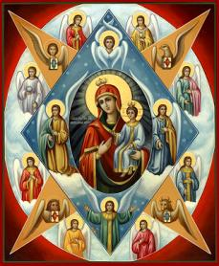
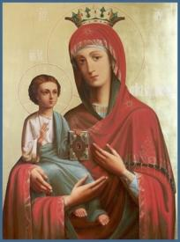
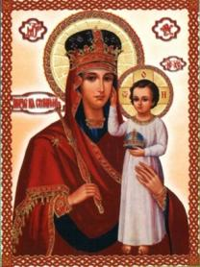
Чудотворные образы пресвятой Богородицы
«Неопалимая купина»
«Троеручица»
«Призри на смирение»
Эта икона - одна из самых прославленных и широко почитаемых в православном мире чудотворных икон Богоматери. Согласно преданию, благодаря молитве у этого образа исцелил свою руку, отрубленную по навету врагов, защитник иконопочитания Иоанн Дамаскин (8 век); в благодарность он принес в дар чудотворной иконе серебряное изображение исцеленной руки, которое было привешено к иконе.
Эта икона одна из самых популярных в России в 16-19 веках чудотворных икон Богоматери, почитавшаяся как защитница от стихийных бедствий, особенно от пожара.
Образ получил широкую известность после чудесного явления, происшедшего в 2001 году в Киевском Свято-Введенском монастыре. На стекле киота, в котором находилась икона, чудесным образом отбилось изображение образа. Как от самой иконы, так и от отпечатка на стекле множество людей исцелились от душевных и телесных недугов.

Slide 11
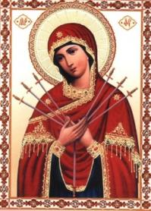
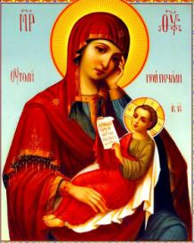
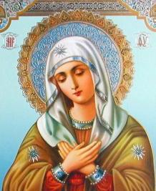
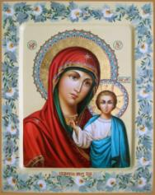
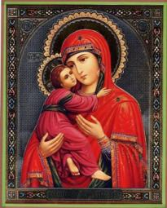
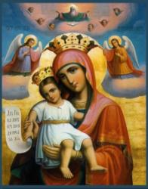
Иные образы пресвятой Богородицы, прославленные чудотворениями
«Умягчение злых сердец»
«Утоли моя печали»
«Умиление»
«Казанская»
«Владимирская»
«Достойно есть»

Slide 12
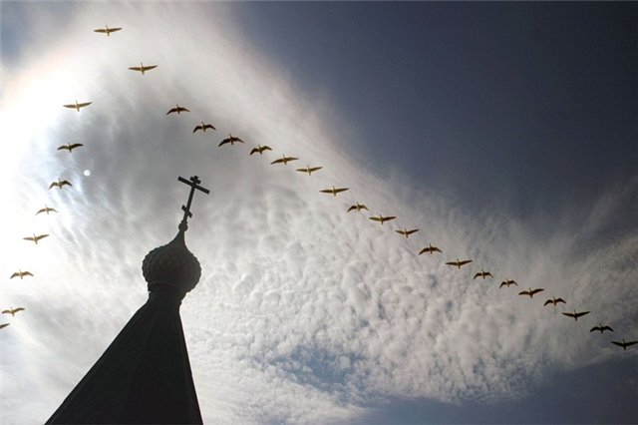
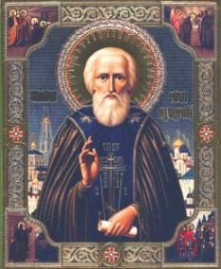
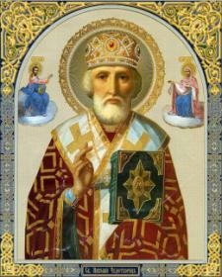
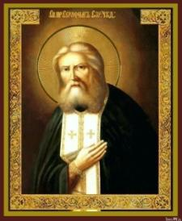
Святые чудотворцы
Святитель Николай
Серафим Саровский
Сергий Радонежский
Прещедрый пастырь, всех веков,
Помочь всегда, ты, нам, готов,
Ты там, где тяжкая беда,
Всех утешаешь ты, всегда.
Освободитель из оков,
Ты сразу слышишь, скорбный зов,
Тобою Вера, вновь тверда,
Не умалят, её, года.
Святитель истинный, Христов,
И в наши дни, ты, всё таков,
Духовной нивы, вновь страда,
С тобою, Вера, в нас тверда.
Стяжал ты, редкое смиренье, Дарил всем, щедро, утешенье, Любовью к Богу пламенея, Себя, для ближних, не жалея.
Ты в этой жизни, был как странник, И Божьей Матери, избранник, Для всех страстей, совсем истлея, Душою, солнца, был светлее.
Ты первый, нам, всегда наставник, И Божьей милости, посланник, Блаженный старец, Серафим,
Об этом знать должны все дети: Давным-давно на белом свете Жил отрок. Он молился Богу, Просил в учении подмогу. Однажды отрок Старца встретил, И тот сказал: "Ты духом светел. Ты сможешь хорошо учиться И перед Богом отличиться«….

Slide 13
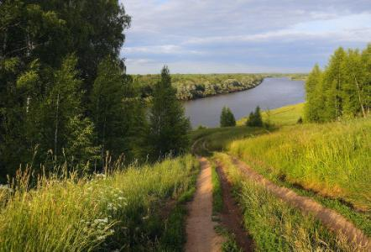
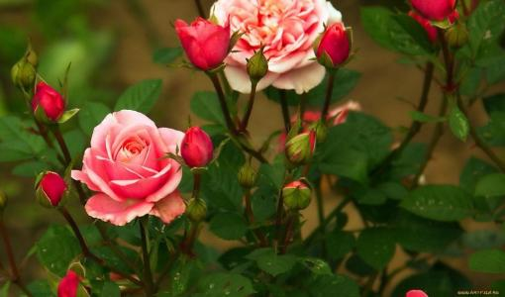
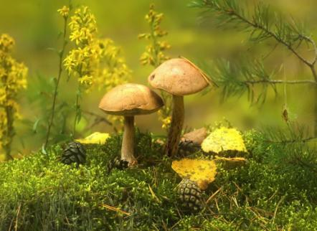
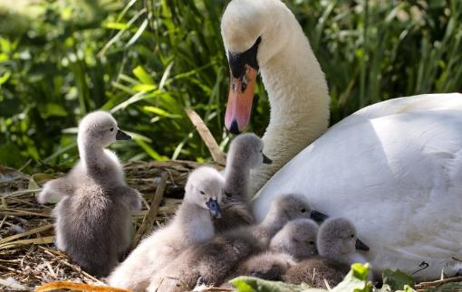
Чудеса природы

Slide 14
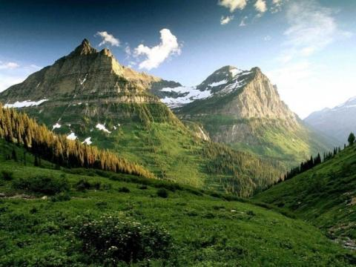
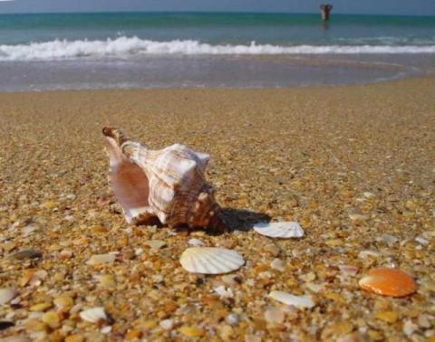
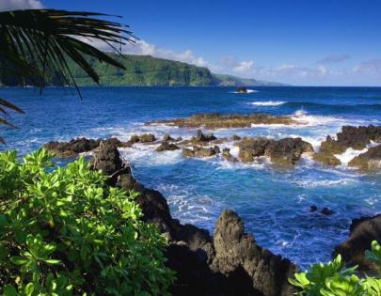
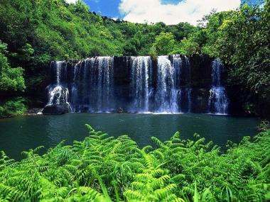
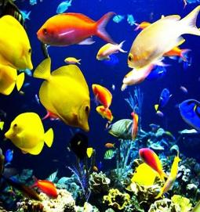
Чудеса природы

Slide 15
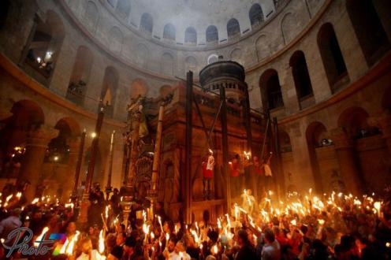
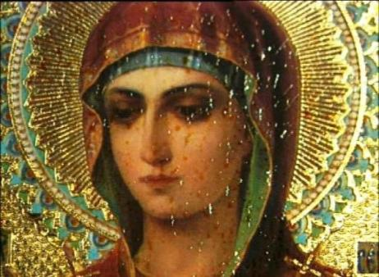
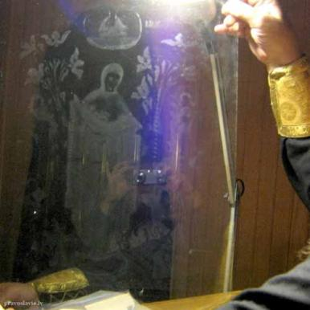
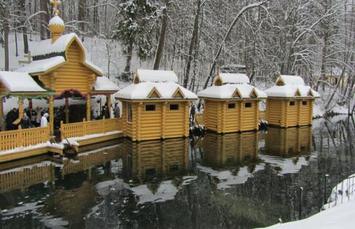
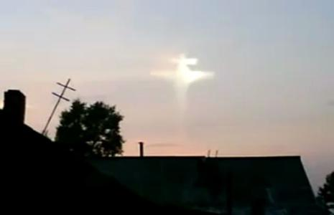
Схождение благодатного огня
Израиль, Иерусалим
Сверхъестественные видимые чудеса
Схождение благодатного огня. Иерусалим
Мироточивость икон
Святые источники, не замерзают даже в
40 градусный мороз. Дивеево
Нерукотворные образа
Небесные знамения

Slide 16
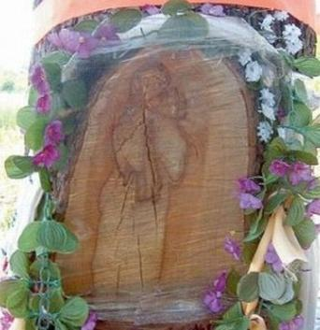
Сверхъестественные видимые чудеса
Нерукотворныйобраз

Slide 17
Милое солнышко, Божье творение!
Ярко твое золотое горение,
Щедро тепло разливая вокруг,
Всех ты людей обнимаешь как друг.
Рады тебе и цветы благовонные,
И на деревьях листочки зеленые,
И стрекоза, и трава на лугу,
Где я за бабочкой быстро бегу…
Дождик прольется и, сердце нам радуя,
Ты зажигаешь чудесную радугу,
И загорается ярче звезды
В зелени каждая капля воды.
И.Бунин

Slide 18
Притча: «Бабочка и пчела»
Нарядная бабочка встретила пчелу, нёсшую в улей мёд, и громко закричала:
-Прочь с дороги, замарашка! Ты испачкаешь моё платье!
Пчела смиренно уступила дорогу разодетой бабочке, хотя могла больно её ужалить.
Дети!
Будьте честными, трудолюбивыми, скромными, уступчивыми!
Так и человек: тот, кто истинно честен и трудолюбив, всегда скромен и уступчив.

Slide 19
Притча: «За то что мальчик был отличён»
Купцу нужен был грамотный мальчик в работники.
К нему явилось несколько подростков, желавших получить это место.
Купец выбрал одного, а всех прочих отпустил.
Знакомый спросил у него:
-Почему ты выбрал именно этого мальчика?
Купец ответил:
-Войдя в комнату, этот мальчик перекрестился и тихо затворил за собою дверь, что показывает его набожность и любовь к порядку. Он встал со стула при виде хромого и предложил ему сесть. Это означает его доброту. На мои вопросы он отвечал почтительно и не торопясь. В этом я увидел его учтивость и рассудительность. Он не лез вперед, не толкался, а ждал своей очереди. Одежда его была хотя и бедна, но опрятна, волосы причёсаны, лицо и руки чисты.
Потому я отличил этого мальчика и взял его в работники.
Порядочность
Кротость
Любовь
Милосердие
Человеколюбие
Доброта
Смирение
Рассудительность
Послушание
Терпение
Нестяжание

Slide 20
Слышишь, мама: у окошка
Кто-то жалобно пищит?
Посмотри, там птичка-крошка
Вся озябшая сидит!
В поле нет теперь уж мошек —
Верно, птичка голодна?
Верно, ждёт, что хлебных крошек
Брошу я ей из окна?
Отвори окно ей, мама!
Пусть она сюда влетит!
Посмотри, с какой мольбою
На меня она глядит!
Стихотворение: «Голодная птичка»
Милосердие
Доброта
Рассудительность
Сочувствие
Великодушие
Искренность
Сострадательность

Slide 21
Апрель , 2015г.

